Slide 2

TRƯỜNG THCS BÌNH KHÁNH
GVBM: NGUYỄN VĂN THỐNG

Slide 3
*BÀI CŨ: Thảm trang trí với họa tiết trống đồng
Học sinh mang sản phẩm dán bảng lớp

Slide 4
CHỦ ĐỀ 5:VẬT LIỆU HỮU ÍCH
BÀI 15
SẢN PHẨM TỪ VẬT LIỆU
ĐÃ QUA SỬ DỤNG
(2 tiết)

Slide 5
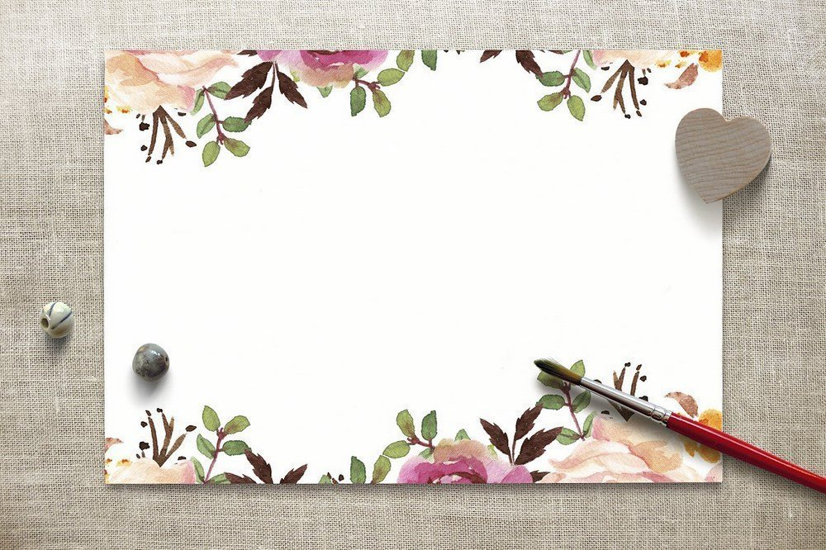
Yêu cầu cần đạt:
-Nêu được một số cách thức tạo hình và trang trí sản phẩm từ vật liệu đã qua sử dụng.
-Tạo hình và trang trí sản phẩm ứng dụng từ vật liệu đã qua sử dụng.
-Nhận ra được ý nghĩa của việc tận dụng vật liệu đã qua sử dụng trong học tập và trong cuộc sống.

Slide 6
I.Khám phá sản phẩm từ vật liệu đã qua sử dụng
-Quan sát hình sau và cho biết:
Nhóm 1: Vật liệu tạo nên sản phẩm?
Nhóm 2: Cách điều chỉnh và trang trí vật liệu đã qua sử dụng thành sản phẩm mới?
Nhóm 3: Vẻ đẹp tạo hình và giá trị sử dụng của sản phẩm?

Slide 7
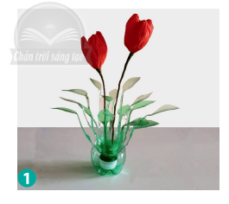
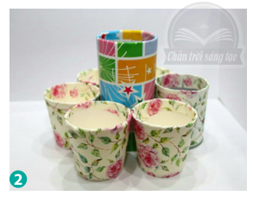
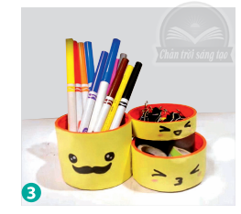
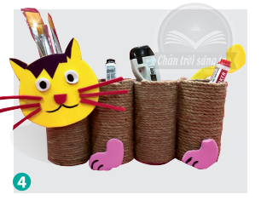
I.Khám phá sản phẩm từ vật liệu đã qua sử dụng
-Quan sát hình sau và cho biết:
-Nhóm 1: Vật liệu tạo nên sản phẩm?
-Nhóm 2: Cách điều chỉnh và trang trí vật liệu đã qua sử dụng thành sản phẩm mới?
-Nhóm 3: Vẻ đẹp tạo hình và giá trị sử dụng của sản phẩm?

Slide 8
II.Cách tạo ra sản phẩm từ vật liệu đã qua sử dụng
1. Lựa chọn vật liệu đã qua sử dụng có hình khối phù hợp với việc tạo dáng và trang trí sản phẩm ứng dụng.
2. Cắt ghép hình khối của vật liệu đã qua sử dụng cho phù hợp với với mục đích của sản phẩm mới .
3.Trang trí sản phẩm thêm tính thẩm mĩ và hấp dẫn.

Slide 9
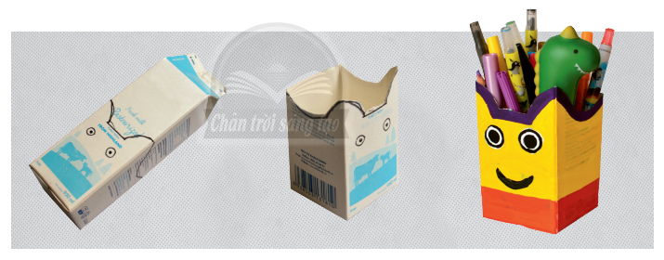
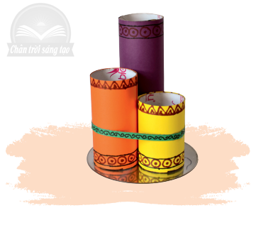
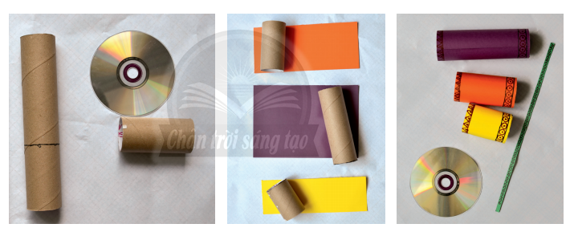
II.Cách tạo hình sản phẩm từ vật liệu đã qua sử dụng 1.Lựa chọn vật liệu có hình khối phù hợp . 2.Cắt ghép hình khối của vật liệu cho phù hợp với mục đích sản phẩm mới. 3.Trang trí sản phẩm thêm tính thẩm mĩ và hấp dẫn.
1
2
3
1
2
3
Sản phẩm hoàn thiện

Slide 10
III.Cách tạo ra sản phẩm từ vật liệu đã qua sử dụng
1. Lựa chọn vật liệu đã qua sử dụng có hình khối phù hợp với việc tạo dáng và trang trí sản phẩm ứng dụng.
2. Cắt ghép hình khối của vật liệu đã qua sử dụng cho phù hợp với với mục đích của sản phẩm mới .
3.Trang trí sản phẩm thêm tính thẩm mĩ và hấp dẫn.
4.Thực hiện theo ý thích.

Slide 11
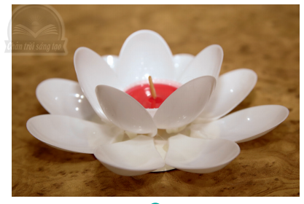
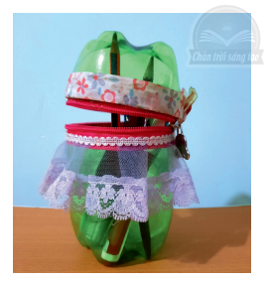
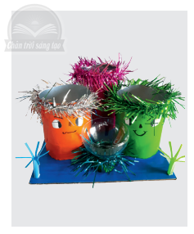
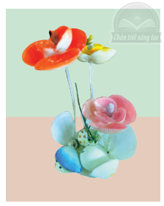
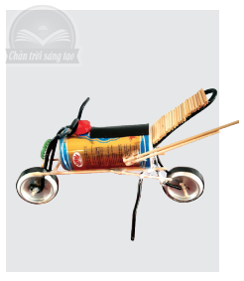
III.Tạo sản phẩm từ vật liệu đã qua sử dụng
1.Tập hợp vật liệu tìm được tạo kho vật liệu chung.
2.Quan sát các vật liệu để tìm ý tưởng sáng tạo sản phẩm mới.
3.Chọn vật liệu cần thiết cho việc tạo sản phẩm mới.
1
2
4.Thực hiện theo ý thích.
3
4
5

Slide 12
HẾT TIẾT 1
DẶN DÒ
Xem lại bài của tiết 1

Slide 13
CHỦ ĐỀ 5:VẬT LIỆU HỮU ÍCH
BÀI 15
SẢN PHẨM TỪ VẬT LIỆU
ĐÃ QUA SỬ DỤNG
(tiết 2)

Slide 14
III.Tạo sản phẩm từ vật liệu đã qua sử dụng
1.Tập hợp vật liệu tìm được tạo kho vật liệu chung.
2.Quan sát các vật liệu để tìm ý tưởng sáng tạo sản phẩm mới.
3.Chọn vật liệu cần thiết cho việc tạo sản phẩm mới.
1
2
4.Thực hiện theo ý thích.
3
4
5

Slide 15
IV.Trưng bày sản phẩm và chia sẻ
* Nêu cảm nhận và phân tích:
1.Sản phẩm em yêu thích.
2.Cách tạo hình và trang trí sản phẩm .
3.Vật liệu được tái sử dụng trong sản phẩm.
4.Giá trị sử dụng của sản phẩm.

Slide 16
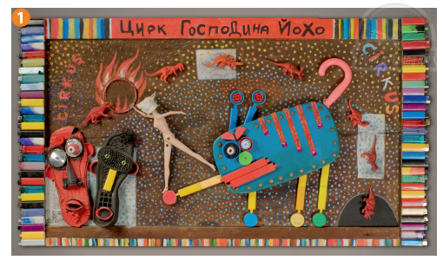
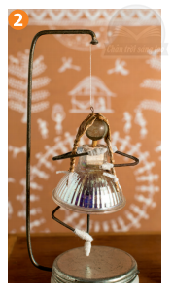
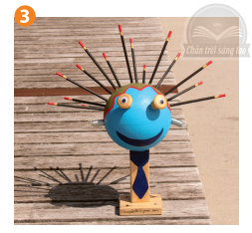

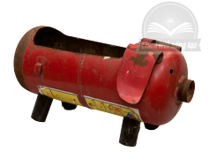
V.Tìm hiểu sản phẩm từ vật liệu đã qua sử dụng
*Quan sát các hình sau và cho biết:
1
2
1.Tên các sản phẩm tạo hình?
2.Những vật liệu nào được sử dụng để tạo hình?
1
2
3.Hình dáng, màu sắc của mỗi sản phẩm tạo hình như thế nào?
3
4
5
4
5
3

Slide 17
Nhận xét – Đánh giá

Slide 18
DẶN DÒ: Tiếp tục thực hiện tạo ra sản phẩm hoàn chỉnh từ vật liệu đã qua sử dụng
Chuẩn bị -Bài Mô hình ngôi nhà 3D

Slide 19

TIẾT HỌC ĐÃ KẾT THÚC!

